Slide 1
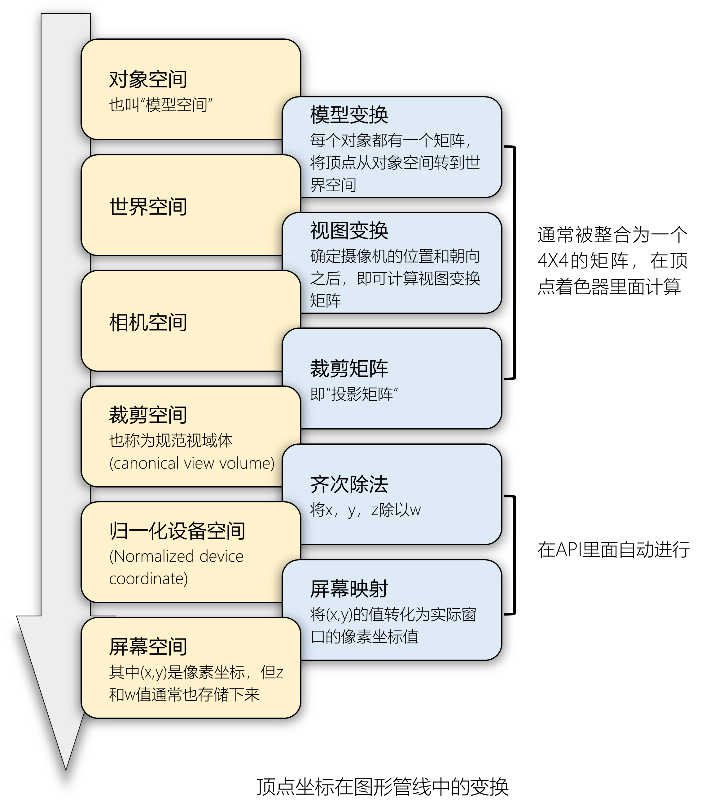
对象空间
也叫“模型空间”
模型变换
每个对象都有一个矩阵，将顶点从对象空间转到世界空间
世界空间
视图变换
确定摄像机的位置和朝向之后，即可计算视图变换矩阵
通常被整合为一个4X4的矩阵，在顶点着色器里面计算
相机空间
裁剪矩阵
即“投影矩阵”
裁剪空间
也称为规范视域体
(canonical view volume)
齐次除法
将x，y，z除以w
归一化设备空间
(Normalized device coordinate)
在API里面自动进行
屏幕映射
将(x,y)的值转化为实际窗口的像素坐标值
屏幕空间
其中(x,y)是像素坐标，但z和w值通常也存储下来
顶点坐标在图形管线中的变换

Slide 2
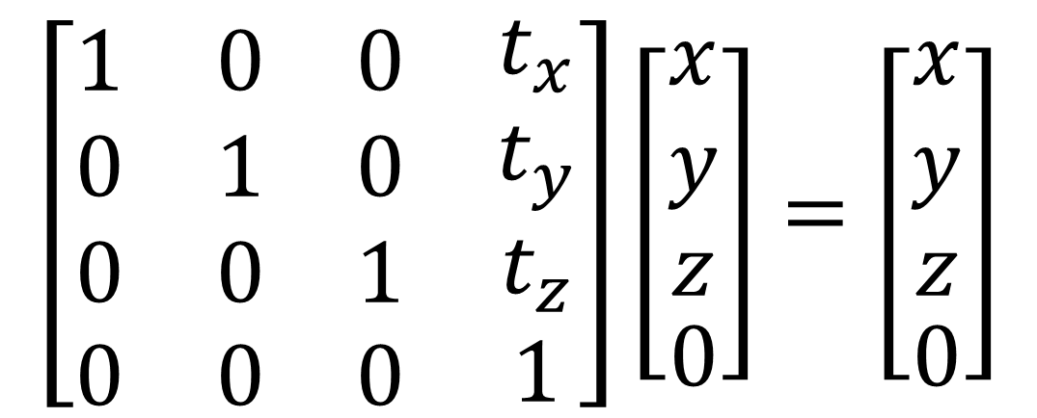
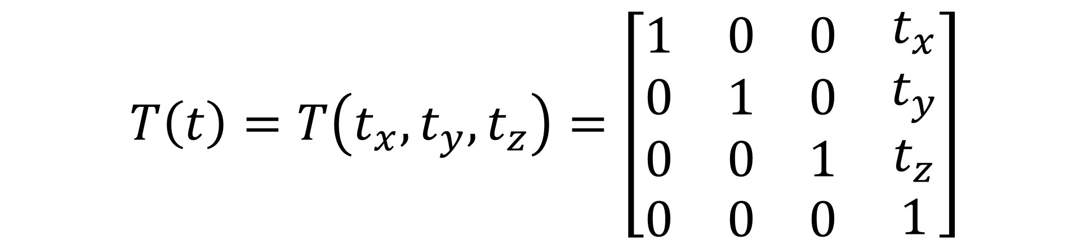
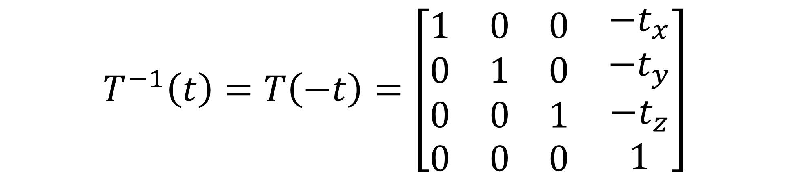
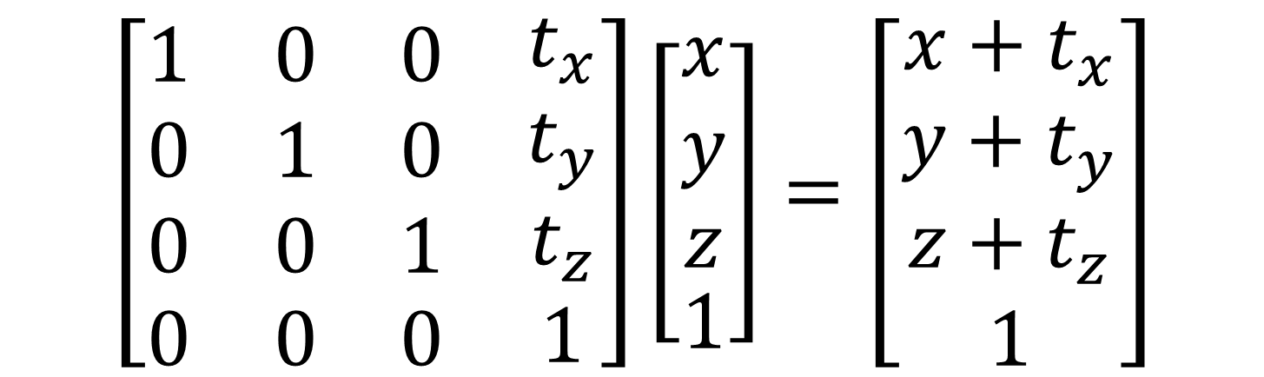
$$T\left(t\right)=T\left(t_{x},t_{y},t_{z}\right)=\left[\begin{matrix}\begin{matrix}1 & 0 & 0 \\ 0 & 1 & 0 \\ 0 & 0 & 1\end{matrix} & \begin{matrix}t_{x} \\ t_{y} \\ t_{z}\end{matrix} \\ \begin{matrix}0 & 0 & 0\end{matrix} & 1\end{matrix}\right]$$
$$\left[\begin{matrix}\begin{matrix}1 & 0 & 0 \\ 0 & 1 & 0 \\ 0 & 0 & 1\end{matrix} & \begin{matrix}t_{x} \\ t_{y} \\ t_{z}\end{matrix} \\ \begin{matrix}0 & 0 & 0\end{matrix} & 1\end{matrix}\right]\left[\begin{matrix}\begin{matrix}x \\ y \\ z\end{matrix} \\ 0\end{matrix}\right]=\left[\begin{matrix}\begin{matrix}x \\ y \\ z\end{matrix} \\ 0\end{matrix}\right]$$
$$\left[\begin{matrix}\begin{matrix}1 & 0 & 0 \\ 0 & 1 & 0 \\ 0 & 0 & 1\end{matrix} & \begin{matrix}t_{x} \\ t_{y} \\ t_{z}\end{matrix} \\ \begin{matrix}0 & 0 & 0\end{matrix} & 1\end{matrix}\right]\left[\begin{matrix}\begin{matrix}x \\ y \\ z\end{matrix} \\ 1\end{matrix}\right]=\left[\begin{matrix}\begin{matrix}x+t_{x} \\ y+t_{y} \\ z+t_{z}\end{matrix} \\ 1\end{matrix}\right]$$
$$T^{−1}\left(t\right)=T\left(−t\right)=\left[\begin{matrix}\begin{matrix}1 & 0 & 0 \\ 0 & 1 & 0 \\ 0 & 0 & 1\end{matrix} & \begin{matrix}{−t}_{x} \\ {−t}_{y} \\ {−t}_{z}\end{matrix} \\ \begin{matrix}0 & 0 & 0\end{matrix} & 1\end{matrix}\right]$$

Slide 3
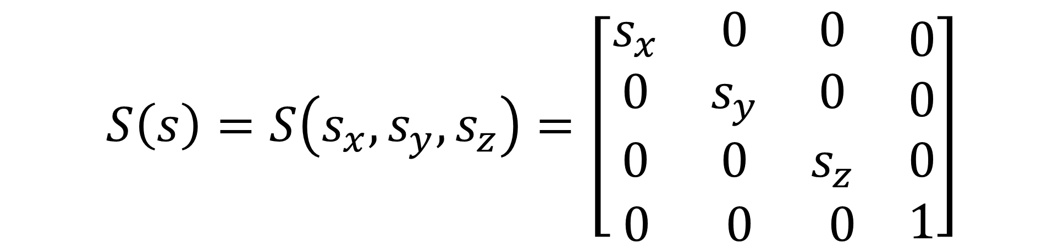
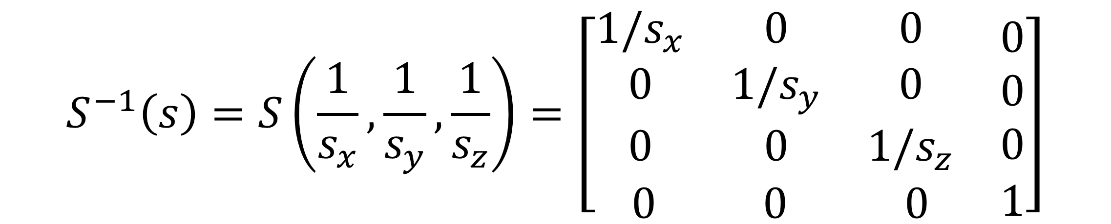
$$S\left(s\right)=S\left(s_{x},s_{y},s_{z}\right)=\left[\begin{matrix}\begin{matrix}s_{x} & 0 & 0 \\ 0 & s_{y} & 0 \\ 0 & 0 & s_{z}\end{matrix} & \begin{matrix}0 \\ 0 \\ 0\end{matrix} \\ \begin{matrix} 0 & 0 & 0\end{matrix} & 1\end{matrix}\right]$$
$$\left[\begin{matrix}\begin{matrix}1 & 0 & 0 \\ 0 & 1 & 0 \\ 0 & 0 & 1\end{matrix} & \begin{matrix}t_{x} \\ t_{y} \\ t_{z}\end{matrix} \\ \begin{matrix}0 & 0 & 0\end{matrix} & 1\end{matrix}\right]\left[\begin{matrix}\begin{matrix}x \\ y \\ z\end{matrix} \\ 0\end{matrix}\right]=\left[\begin{matrix}\begin{matrix}x \\ y \\ z\end{matrix} \\ 0\end{matrix}\right]$$
$$\left[\begin{matrix}\begin{matrix}1 & 0 & 0 \\ 0 & 1 & 0 \\ 0 & 0 & 1\end{matrix} & \begin{matrix}t_{x} \\ t_{y} \\ t_{z}\end{matrix} \\ \begin{matrix}0 & 0 & 0\end{matrix} & 1\end{matrix}\right]\left[\begin{matrix}\begin{matrix}x \\ y \\ z\end{matrix} \\ 1\end{matrix}\right]=\left[\begin{matrix}\begin{matrix}x+t_{x} \\ y+t_{y} \\ z+t_{z}\end{matrix} \\ 1\end{matrix}\right]$$
$$T^{−1}\left(t\right)=T\left(−t\right)=\left[\begin{matrix}\begin{matrix}1 & 0 & 0 \\ 0 & 1 & 0 \\ 0 & 0 & 1\end{matrix} & \begin{matrix}{−t}_{x} \\ {−t}_{y} \\ {−t}_{z}\end{matrix} \\ \begin{matrix}0 & 0 & 0\end{matrix} & 1\end{matrix}\right]$$
$$S^{−1}\left(s\right)=S\left(\frac{1}{s_{x}},\frac{1}{s_{y}},\frac{1}{s_{z}}\right)=\left[\begin{matrix}\begin{matrix}1/s_{x} & 0 & 0 \\ 0 & 1/s_{y} & 0 \\ 0 & 0 & 1/s_{z}\end{matrix} & \begin{matrix}0 \\ 0 \\ 0\end{matrix} \\ \begin{matrix} 0 & 0 & 0\end{matrix} & 1\end{matrix}\right]$$

Slide 4
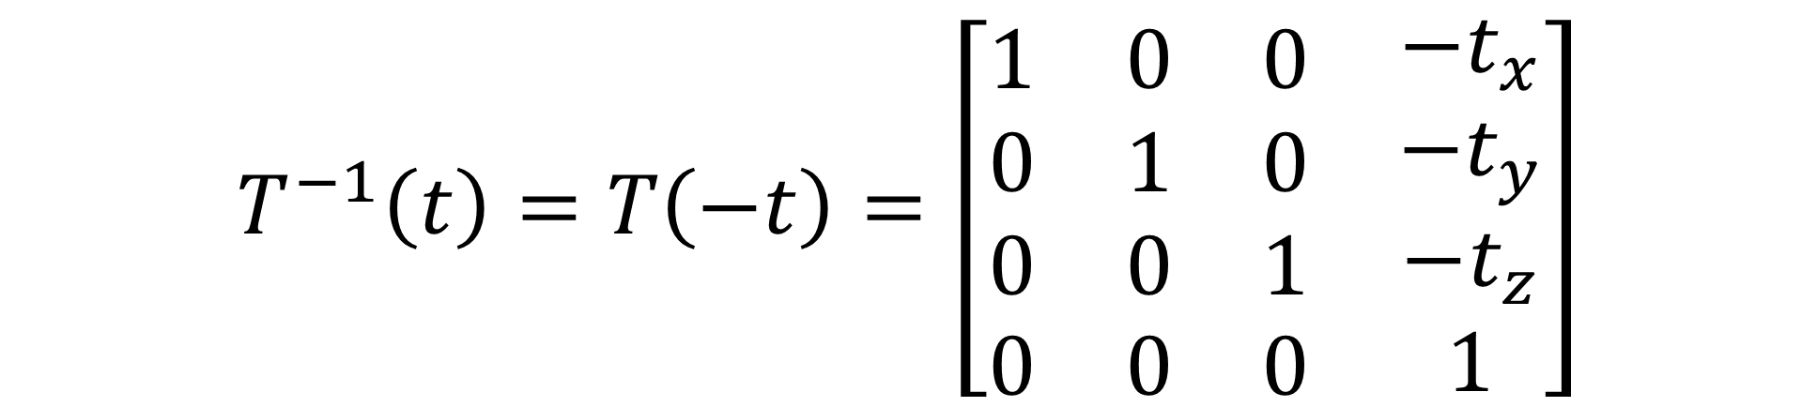

$$v=\left[\begin{matrix}v_{x} \\ v_{y}\end{matrix}\right]=\left[\begin{matrix}rcosθ \\ rsinθ\end{matrix}\right]$$
$$\left[\begin{matrix}rcos(θ+φ) \\ rsin(θ+φ)\end{matrix}\right]=\left[\begin{matrix}r(cosθcosφ−sinθsinφ) \\ r(sinθcosφ+cosθsinφ)\end{matrix}\right]=R\left(φ\right)\left[\begin{matrix}rcosθ \\ rsinθ\end{matrix}\right]$$
$$R\left(φ\right)=\left[\begin{matrix}cosφ & −sinφ \\ sinφ & cosφ\end{matrix}\right]$$
分别对“方向”和“点”执行平移
$$T^{−1}\left(t\right)=T\left(−t\right)=\left[\begin{matrix}\begin{matrix}1 & 0 & 0 \\ 0 & 1 & 0 \\ 0 & 0 & 1\end{matrix} & \begin{matrix}{−t}_{x} \\ {−t}_{y} \\ {−t}_{z}\end{matrix} \\ \begin{matrix}0 & 0 & 0\end{matrix} & 1\end{matrix}\right]$$
平移变换矩阵的逆

Slide 5
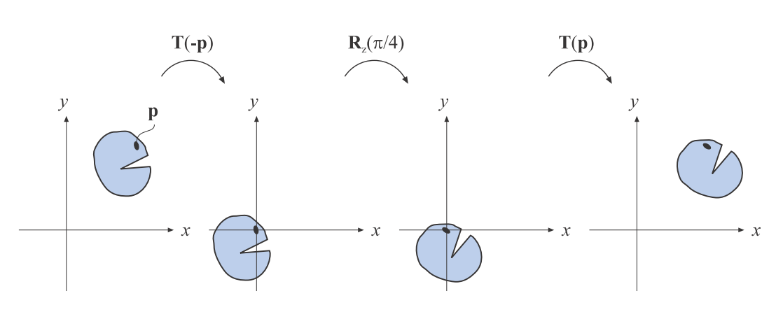
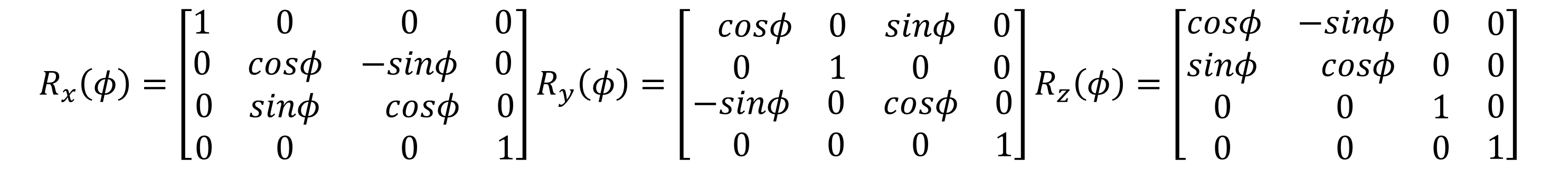
$$X=T\left(p\right)R\left(φ\right)T(−p)$$
$$R_{x}\left(φ\right)=\left[\begin{matrix}\begin{matrix}1 & 0 \\ 0 & cosφ\end{matrix} & \begin{matrix}0 & 0 \\ −sinφ & 0\end{matrix} \\ \begin{matrix}0 & sinφ \\ 0 & 0\end{matrix} & \begin{matrix}−cosφ & 0 \\ 0 & 1\end{matrix}\end{matrix}\right]R_{y}\left(φ\right)=\left[\begin{matrix}\begin{matrix}−cosφ & 0 \\ 0 & 1\end{matrix} & \begin{matrix}sinφ & 0 \\ 0 & 0\end{matrix} \\ \begin{matrix}−sinφ & 0 \\ 0 & 0\end{matrix} & \begin{matrix}cosφ & 0 \\ 0 & 1\end{matrix}\end{matrix}\right]R_{z}\left(φ\right)=\left[\begin{matrix}\begin{matrix}cosφ & −sinφ & 0\end{matrix} & 0 \\ \begin{matrix}sinφ & −cosφ & 0 \\ 0 & 0 & 1 \\ 0 & 0 & 0\end{matrix} & \begin{matrix}0 \\ 0 \\ 1\end{matrix}\end{matrix}\right]$$
$$R^{−1}(φ)=R\left(−φ\right)$$

Slide 6
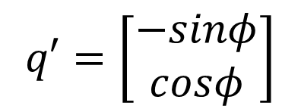
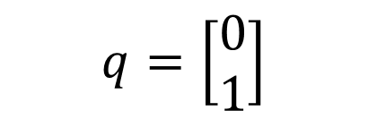

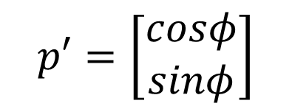
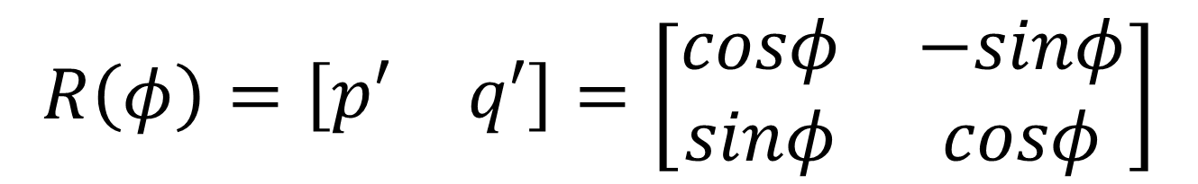
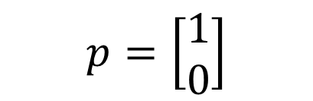
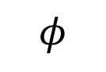
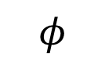
$$q=\left[\begin{matrix}0 \\ 1\end{matrix}\right]$$
$$p′=\left[\begin{matrix}cosφ \\ sinφ\end{matrix}\right]$$
$$R\left(φ\right)=\left[\begin{matrix}p′ & q′\end{matrix}\right]=\left[\begin{matrix}cosφ & −sinφ \\ sinφ & cosφ\end{matrix}\right]$$
$$q′=\left[\begin{matrix}−sinφ \\ cosφ\end{matrix}\right]$$
$$φ$$
$$p=\left[\begin{matrix}1 \\ 0\end{matrix}\right]$$
$$φ$$
$$X=T\left(p\right)R\left(φ\right)T(−p)$$
$$R_{x}\left(φ\right)=\left[\begin{matrix}\begin{matrix}1 & 0 \\ 0 & cosφ\end{matrix} & \begin{matrix}0 & 0 \\ −sinφ & 0\end{matrix} \\ \begin{matrix}0 & sinφ \\ 0 & 0\end{matrix} & \begin{matrix}−cosφ & 0 \\ 0 & 1\end{matrix}\end{matrix}\right]R_{y}\left(φ\right)=\left[\begin{matrix}\begin{matrix}−cosφ & 0 \\ 0 & 1\end{matrix} & \begin{matrix}sinφ & 0 \\ 0 & 0\end{matrix} \\ \begin{matrix}−sinφ & 0 \\ 0 & 0\end{matrix} & \begin{matrix}cosφ & 0 \\ 0 & 1\end{matrix}\end{matrix}\right]R_{z}\left(φ\right)=\left[\begin{matrix}\begin{matrix}cosφ & −sinφ & 0\end{matrix} & 0 \\ \begin{matrix}sinφ & −cosφ & 0 \\ 0 & 0 & 1 \\ 0 & 0 & 0\end{matrix} & \begin{matrix}0 \\ 0 \\ 1\end{matrix}\end{matrix}\right]$$
$$R^{−1}(φ)=R\left(−φ\right)$$
$$F\left(x\right)+F\left(y\right)= F\left(x+y\right)$$
$$F(kx) = kF(x)$$

Slide 7
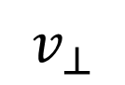
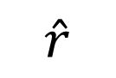
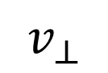
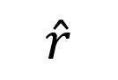
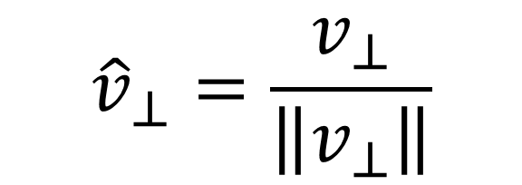
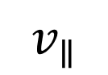
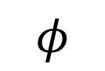
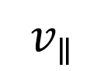
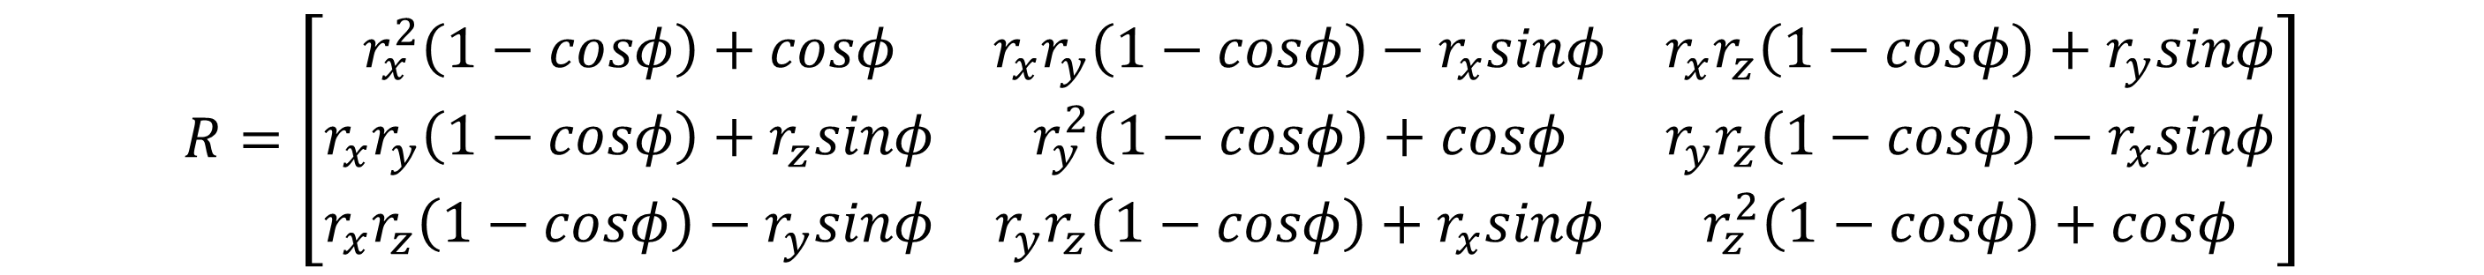
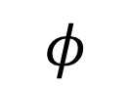
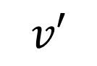

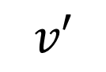
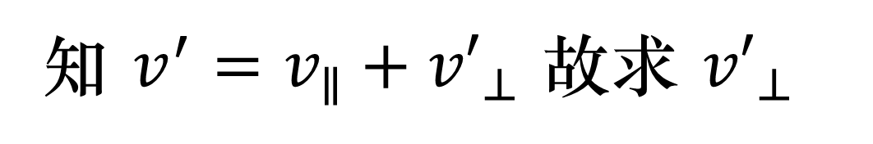
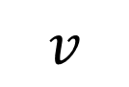
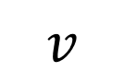
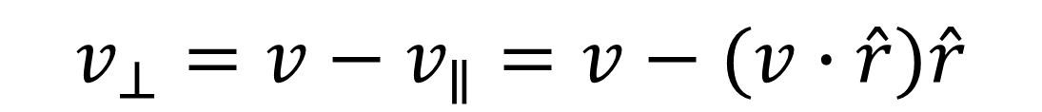
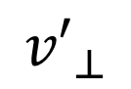
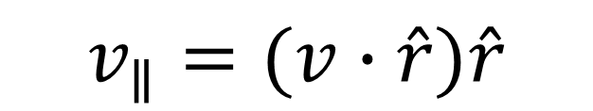
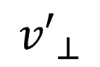
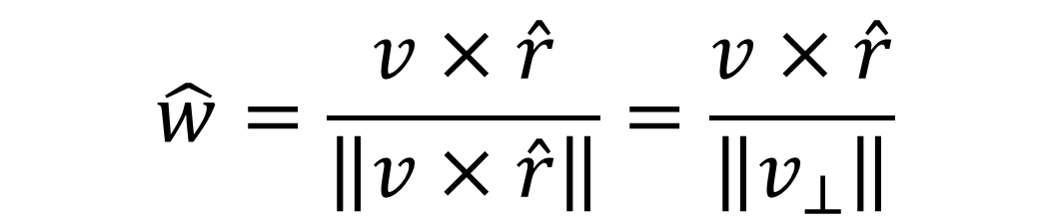
$${v′}_{⊥}$$
$$v′$$
$$v_{∥}=(v∙\hat{r})\hat{r}$$
$$φ$$
$$v_{⊥}$$
$$v_{∥}$$
$$v_{⊥}=v−v_{∥}=v−(v∙\hat{r})\hat{r}$$
$$\hat{r}$$
$$v$$
知 $v^{′}=v_{∥}+{v′}_{⊥}$ 故求 ${v′}_{⊥}$
$${v′}_{⊥}$$
$$w$$
$$\hat{w}=\frac{v×\hat{r}}{\left\|v×\hat{r}\right\|}=\frac{v×\hat{r}}{\left\|v_{⊥}\right\|}$$
$$v′$$
$$φ$$
$$v_{∥}$$
$$v_{⊥}$$
$${\hat{v}}_{⊥}=\frac{v_{⊥}}{\left\|v_{⊥}\right\|}$$
$$\hat{r}$$
$${v′}_{⊥}=\left\|v_{⊥}\right\|(cosφ{\hat{v}}_{⊥}+sinφ\hat{w})$$
$$v$$
$$v^{′}=v_{∥}+{v′}_{⊥}=\left(v∙\hat{r}\right)\hat{r}+\left\|v_{⊥}\right\|(cosφ{\hat{v}}_{⊥}+sinφ\hat{w})$$
$$=\left(v∙\hat{r}\right)\hat{r}+ cosφ(v−\left(v∙\hat{r}\right)\hat{r})+sinφ(v×\hat{r})$$
$$R=\left[\begin{matrix}r_{x}^{2}\left(1−cosφ\right)+cosφ & r_{x}r_{y}\left(1−cosφ\right)−r_{x}sinφ & r_{x}r_{z}\left(1−cosφ\right)+r_{y}sinφ \\ r_{x}r_{y}\left(1−cosφ\right)+r_{z}sinφ & r_{y}^{2}\left(1−cosφ\right)+cosφ & r_{y}r_{z}\left(1−cosφ\right)−r_{x}sinφ \\ r_{x}r_{z}\left(1−cosφ\right)−r_{y}sinφ & r_{y}r_{z}\left(1−cosφ\right)+r_{x}sinφ & r_{z}^{2}\left(1−cosφ\right)+cosφ\end{matrix}\right]$$

Slide 8
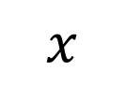
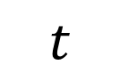
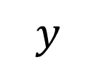

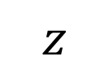

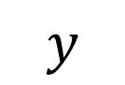
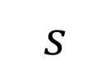
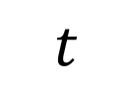
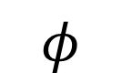

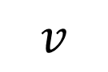
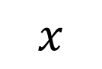
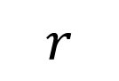
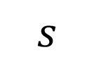
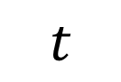












$${v′}_{⊥}$$
$$v′$$
$$v_{∥}=(v∙\hat{r})\hat{r}$$
$$φ$$
$$v_{⊥}$$
$$v_{∥}$$
$$v_{⊥}=v−v_{∥}=v−(v∙\hat{r})\hat{r}$$
$$\hat{r}$$
$$v$$
知 $v^{′}=v_{∥}+{v′}_{⊥}$ 故求 ${v′}_{⊥}$
$$y$$
$$y$$
$$y$$
$$v$$
$$s$$
$$s$$
$$r$$
$$v$$
$$s$$
$$r$$
$$φ$$
$$r$$
$$v′$$
$$x$$
$$x$$
$$x$$
$$t$$
$$t$$
$$z$$
$$t$$
$$z$$
$$z$$
$$M$$
$$R_{x}(φ)$$
$$M^{−1}$$
$$M^{−1}=\left[\begin{matrix}r & s & t\end{matrix}\right]$$
$$M={\left[\begin{matrix}r & s & t\end{matrix}\right]}^{−1}={\left[\begin{matrix}r & s & t\end{matrix}\right]}^{T}=\left[\begin{matrix}r^{T} \\ s^{T} \\ t^{T}\end{matrix}\right]$$
$$X=M^{T}R_{x}\left(φ\right)M$$

Slide 9

















$$y$$
$$n=\left[\begin{matrix}1/{2\sqrt{2}} \\ 1/{\sqrt{2}}\end{matrix}\right]$$
$$n=Mn$$
$$y$$
$$a=\left[\begin{matrix}0 \\ 2\end{matrix}\right]$$
$$n=\left[\begin{matrix}1/{\sqrt{2}} \\ 1/{\sqrt{2}}\end{matrix}\right]$$
$$x$$
$$y$$
$$n={\left(M^{∗}\right)}^{T}n→\hat{n}$$
$$\hat{n}=\left[\begin{matrix}2/{\sqrt{5}} \\ 1/{\sqrt{5}}\end{matrix}\right]$$
$$x$$
$$b=\left[\begin{matrix}2 \\ 0\end{matrix}\right]$$
$$x$$
$$M=\left[\begin{matrix}1/2 & 0 \\ 0 & 1\end{matrix}\right]$$
$${\left(M^{∗}\right)}^{T}=\left[\begin{matrix}2 & 0 \\ 0 & 1\end{matrix}\right]$$
$$M^{−1}=\left[\begin{matrix}r & s & t\end{matrix}\right]$$
$$M={\left[\begin{matrix}r & s & t\end{matrix}\right]}^{−1}={\left[\begin{matrix}r & s & t\end{matrix}\right]}^{T}=\left[\begin{matrix}r^{T} \\ s^{T} \\ t^{T}\end{matrix}\right]$$
$$X=M^{T}R_{x}\left(φ\right)M$$

Slide 10












































$${v′}_{⊥}$$
$$y$$
$$u′$$
$$l$$
$$v=\frac{c−l}{\left\|c−l\right\|}$$
$$u$$
$$v′$$
$$φ$$
$$v_{∥}$$
$$v_{⊥}$$
$$c$$
$$r=\frac{u′×v}{\left\|u′×v\right\|}$$
$$r$$
$$\hat{r}$$
$$v$$
$$x$$
$$v$$
$$u=v×r$$
$$z$$
$$y$$
$$y$$
$$u$$
$$y$$
$$u$$
$$c$$
$$u$$
$$c$$
$$r$$
$$r$$
$$v$$
$$c$$
$$v$$
$$x$$
$$r$$
$$x$$
$$x$$
$$v$$
$$z$$
$$z$$
$$z$$
$$R$$
$$T$$
$$M=TR=\left[\begin{matrix}\begin{matrix}1 & 0 & 0\end{matrix} & c_{x} \\ \begin{matrix}0 & 1 & 0 \\ 0 & 0 & 1 \\ 0 & 0 & 0\end{matrix} & \begin{matrix}c_{y} \\ c_{z} \\ 1\end{matrix}\end{matrix}\right]\left[\begin{matrix}\begin{matrix}r_{x} & u_{x} & v_{x}\end{matrix} & 0 \\ \begin{matrix}r_{y} & u_{y} & v_{y} \\ r_{z} & u_{z} & v_{z} \\ 0 & 0 & 0\end{matrix} & \begin{matrix}0 \\ 0 \\ 1\end{matrix}\end{matrix}\right]$$
$$M^{−1}=R^{−1}T^{−1}=\left[\begin{matrix}\begin{matrix}r_{x} & r_{y} & r_{z}\end{matrix} & 0 \\ \begin{matrix}u_{x} & u_{y} & u_{z} \\ v_{x} & v_{y} & v_{z} \\ 0 & 0 & 0\end{matrix} & \begin{matrix}0 \\ 0 \\ 1\end{matrix}\end{matrix}\right]\left[\begin{matrix}\begin{matrix}1 & 0 & 0\end{matrix} & −c_{x} \\ \begin{matrix}0 & 1 & 0 \\ 0 & 0 & 1 \\ 0 & 0 & 0\end{matrix} & \begin{matrix}−c_{y} \\ −c_{z} \\ 1\end{matrix}\end{matrix}\right]=\left[\begin{matrix}\begin{matrix}r_{x} & r_{y} & r_{z}\end{matrix} & −c∙r \\ \begin{matrix}u_{x} & u_{y} & u_{z} \\ v_{x} & v_{y} & v_{z} \\ 0 & 0 & 0\end{matrix} & \begin{matrix}−c∙u \\ −c∙v \\ 1\end{matrix}\end{matrix}\right]$$

Slide 11









$$y$$
$$xyz→phr$$
$$h$$
$$O=M=\left[\begin{matrix}p_{x} & h_{x} & r_{x} \\ p_{y} & h_{y} & r_{y} \\ p_{z} & h_{z} & r_{z}\end{matrix}\right]$$
$$r$$
$$x$$
$$p$$
$$z$$
$$y$$
$$y$$
$$u$$
$$y$$
$$u$$
$$c$$
$$u$$
$$c$$
$$r$$
$$r$$
$$v$$
$$c$$
$$v$$
$$x$$
$$r$$
$$x$$
$$x$$
$$v$$
$$z$$
$$z$$
$$z$$
$$R$$
$$T$$
$$M=TR=\left[\begin{matrix}\begin{matrix}1 & 0 & 0\end{matrix} & c_{x} \\ \begin{matrix}0 & 1 & 0 \\ 0 & 0 & 1 \\ 0 & 0 & 0\end{matrix} & \begin{matrix}c_{y} \\ c_{z} \\ 1\end{matrix}\end{matrix}\right]\left[\begin{matrix}\begin{matrix}r_{x} & u_{x} & v_{x}\end{matrix} & 0 \\ \begin{matrix}r_{y} & u_{y} & v_{y} \\ r_{z} & u_{z} & v_{z} \\ 0 & 0 & 0\end{matrix} & \begin{matrix}0 \\ 0 \\ 1\end{matrix}\end{matrix}\right]$$
$n−θ↔\left[w,x,y,z\right]=[cos⁡(θ/2) ,sin⁡(θ/2)(n_{x},n_{y},n_{z})]$
轴 - 角$↔$ 四元数形式
$$q=\left[\begin{matrix}w & v\end{matrix}\right] or q=[\begin{matrix}w & (\begin{matrix}x & y & z)\end{matrix}\end{matrix}]$$

Slide 12



















































$$y$$
$$y$$
$$y$$
$$y$$
$$y$$
$$y$$
$$h$$
$$p$$
$$h$$
$$p$$
$$y$$
$$h$$
$$r$$
$$p$$
$$x$$
$$h$$
$$p$$
$$x$$
$$h$$
$$x$$
世界空间（World）
$$r$$
$$p$$
$$x$$
$$h$$
$$p$$
$$x$$
$$h$$
$$x$$
$$z$$
$$z$$
$$z$$
$$r$$
物体空间（Object）
$$z$$
$$z$$
$$z$$
$$r$$
$$r$$
$$r$$
$$r$$
$$R_{p}(90°)$$
$$R_{h}(45°)$$
$$p$$
$$x$$
直立空间（Upright）
$$R_{p}(90°)$$
$$R_{h}(45°)$$
$$y$$
$$y$$
$$y$$
$$y$$
$$y$$
$$y$$
$$z$$
$$h$$
$$h$$
$$p$$
$$h$$
$$h$$
$$p$$
$$p$$
$$p$$
$$r$$
$$p$$
$$x$$
$$r$$
$$x$$
$$h$$
$$x$$
$$r$$
$$p$$
$$x$$
$$r$$
$$x$$
$$h$$
$$x$$
$$z$$
$$z$$
$$z$$
$$r$$
$$x^{2}+y^{2}+z^{2}+w^{2}=1$$
$$z$$
$$z$$
$$z$$
$$r$$
$$R_{y}(45°)$$
$$R_{x}(90°)$$
$$r_{11}+r_{22}+r_{33}=4w^{2}−1$$
$$r_{11}−r_{22}−r_{33}=4x^{2}−1$$
$$r_{22}−r_{11}−r_{33}=4y^{2}−1$$
$$r_{33}−r_{11}−r_{22}=4z^{2}−1$$
$$w=\frac{1}{2}\sqrt{r_{11}+r_{22}+r_{33}+1}$$
$$x=\frac{1}{2}\sqrt{r_{11}−r_{22}−r_{33}+1}$$
$$y=\frac{1}{2}\sqrt{r_{22}−r_{11}−r_{33}+1}$$
$$z=\frac{1}{2}\sqrt{r_{33}−r_{11}−r_{22}+1}$$
$$R_{y}(45°)$$
$$R_{x}(90°)$$
$$=$$
$$why?$$
$$X_{object}=R_{h}\left(45°\right)R_{p}\left(90°\right)= ??$$

Slide 13









$$y$$
$$h$$
世界空间（World）
$$r$$
物体空间（Object）
$$p$$
$$x$$
直立空间（Upright）
$$z$$
$$q=\left[w x y z\right]→R=\left[\begin{matrix}1−2y^{2}−2z^{2} & 2xy−2wz & 2xz+2wy \\ 2xy+2wz & 1−2x^{2}−2z^{2} & 2yz−2wx \\ 2xy−2wy & 2yz+2wx & 1−2x^{2}−2y^{2}\end{matrix}\right]$$
$$X_{upright}=R_{z}\left(r\right)R_{x}\left(p\right)R_{y}\left(h\right)=\left[\begin{matrix}cosr cosh−sinr sinp sinh & −sinr cosp & cosr sinh+sinr sinp cosh \\ sinr cosh+cosr sinp sinh & cosr cosp & sinr sinh−cosr sinp cosh \\ −cosp sinh & sin⁡p & cosp cosh\end{matrix}\right]$$
$$=$$
$$why?$$
$$R_{h}\left(h\right)=O_{0}R_{y}\left(h\right)O_{0}^{T}$$
$$O_{0}=O_{0}$$
$$X_{object}=R_{r}\left(r\right)R_{p}\left(p\right)R_{h}(h)$$
$$R_{p}\left(p\right)=O_{1}R_{x}\left(p\right)O_{1}^{T}$$
$$O_{1}=R_{h}(h)O_{0}$$
$$R_{r}\left(r\right)=O_{2}R_{z}\left(r\right)O_{2}^{T}$$
$$O_{2}=R_{p}(p)O_{1}$$
$X_{object}=R_{r}\left(r\right)R_{p}\left(p\right)R_{h}\left(h\right)=R_{y}\left(h\right)R_{x}\left(p\right)$ $R_{z}\left(r\right)$

Slide 14




























$$y$$
$$h$$
世界空间（World）
$$r$$
物体空间（Object）
$$p$$
$$x$$
直立空间（Upright）
$$z$$
$$y$$
$$y$$
$$y$$
$$h$$
$$p$$
$$R_{p}(90°)$$
$$R_{h}(45°)$$
$$r$$
$$p$$
$$x$$
$$h$$
$$p$$
$$x$$
$$h$$
$$x$$
$$z$$
$$z$$
$$z$$
$$r$$
$$r$$
$$O_{0}=E_{4×4}$$
$$R_{p}\left(90°\right)=M_{0}^{T}R_{x}\left(90°\right)M_{0}$$
$O_{1}=R_{p}\left(90°\right)O_{0}=O_{0}$ $R_{x}\left(90°\right)O_{0}^{T}O_{0}$
$$R_{h}(45°)=M_{1}^{T}R_{y}(45°)M_{1}$$
$$M_{0}=O_{0}^{−1}$$
$$R_{p}\left(90°\right)=O_{0} R_{x}\left(90°\right)O_{0}^{T}$$
$$M_{1}=O_{1}^{−1}=R_{x}^{T}\left(90°\right)O_{0}^{T}$$
$$R_{h}(45°)=R_{x}\left(90°\right)O_{0}R_{y}(45°)R_{x}^{T}\left(90°\right)O_{0}^{T}$$
$$R_{h}(45°)R_{p}\left(90°\right)=R_{x}\left(90°\right)O_{0}R_{y}(45°)R_{x}^{T}\left(90°\right)O_{0}^{T}O_{0} R_{x}\left(90°\right)O_{0}^{T}$$
$$R_{h}\left(45°\right)R_{p}\left(90°\right)=R_{x}\left(90°\right)O_{0}R_{y}\left(45°\right)O_{0}^{T}$$
$$R_{h}(45°)R_{p}\left(90°\right)=R_{x}\left(90°\right)R_{y}\left(45°\right)$$

Slide 15




 | 定 义 | 理 解
四元数 | $$q= [w (x y z)]$$ | 与轴-角形式的转化 [$cos⁡(θ/2) ,sin⁡(θ/2)(n_{x},n_{y},n_{z})]$
四元数变负 | $$−q=[−w (−x −y −z)]$$ | q 与 –q 表示一样的角位移， 想要验证的话就把 $θ$ 加上 360 带进去
单位四元数 | $$[1 (0 0 0)]$$ | 反求出角度为360的倍数，旋转轴为任意，理解为： 绕任意轴旋转360的整数倍不会改变定向
四元数的大小 | $$\left\|q\right\|=\sqrt{w^{2}+x^{2}+y^{2}+z^{2}}$$ | 旋转四元数的大小都为 1
四元数共轭 四元数的逆 | $$q^{∗}=[w (−x −y −z)]$$ $$q^{−1}=q^{∗}/\left\|q\right\|$$ | 旋转四元数大小为1，其共轭与逆等价 故：将轴取反相当于旋转回去
四元数乘法 | $$q_{1}q_{2}=\left[\begin{matrix}w_{1}w_{2}−v_{1}∙v_{2} \\ w_{1}v_{2}+w_{2}v_{1}+v_{1}×v_{2}\end{matrix}\right]$$ | 由四元数作为复数的性质推出,有： $$\left\|q_{1}q_{2}\right\|=\left\|q_{1}\right\|\left\|q_{2}\right\|, {\left(q_{1}q_{2}\right)}^{−1}=q_{2}^{−1}q_{1}^{−1}$$ $$\left(q_{1}q_{2}\right)q_{3}=q_{1}\left(q_{2}q_{3}\right),q_{1}q_{2}≠q_{2}q_{1}$$
四元数对于矢量的旋转 | $$p′=q_{1}pq_{1}^{−1}$$ | $$q=\text{[}cos⁡(θ/2) ,sin⁡(θ/2)(n_{x},n_{y},n_{z})]$$ 代表将 $p$绕 $n$ 旋转 $θ$ 得到 $p′$
四元数 Slerp 函数 | $$Slerp\left(q_{1},q_{2},t\right)=\frac{\sin{(\left(1−t\right)}φ)}{sinφ}q_{1}+\frac{sin⁡(tφ)}{sinφ}q_{2}$$ | 其中 $cosφ=q_{1}∙q_{2}=w_{1}w_{2}+x_{1}x_{2}+y_{1}y_{2}+z_{1}z_{2}$
$p′=q_{1}pq_{1}^{−1}$
$p^{′′}=q_{2}p^{′}q_{2}^{−1}=$ $q_{2}q_{1}pq_{1}^{−1}q_{2}^{−1}=\left(q_{1}q_{2}\right)p{\left(q_{1}q_{2}\right)}^{−1}$
故可把两此旋转连接为一个: $q=q_{1}q_{2}$
$Slerp\left(q_{1},q_{2},t\right)=\frac{\sin{(\left(1−t\right)}φ)}{sinφ}q_{1}+\frac{sin⁡(tφ)}{sinφ}q_{2}$
$cosφ=q_{1}∙q_{2}=w_{1}w_{2}+x_{1}x_{2}+y_{1}y_{2}+z_{1}z_{2}$
$p=[w x y z]$
$q=\text{[}cos⁡(θ/2) ,sin⁡(θ/2)(n_{x},n_{y},n_{z})]$
$p^{′}=qpq^{−1}$
$p′$是$p$绕$n$旋转$θ$得到的矢量

Slide 16
 | 矩阵 | 欧拉角 | 指数映射 | 四元数
在坐标系中 对点、方向、定向执行旋转 | 可以 | 必须转化为矩阵 | 必须转化为矩阵 | 通常转化为矩阵
多次旋转的连接 | 可以 | 不可以 | 不可以 | 可以
旋转的逆变换 | 转置即可 | 不容易 | 矢量变负即可 | 四元数取共轭
插值 | 不可以 | 可以，但是有问题 | 可以，但需要避免奇点 | 可以
存储效率 | 9 | 3 | 3 | 4
对于旋转是否有唯一表示 | 唯一 | 不唯一 | 不唯一 | 有两个表示，互为负数
是否可能无效 | 矩阵蠕变问题 | 没问题 | 没问题 | 蠕变问题
$p′=q_{1}pq_{1}^{−1}$
$p^{′′}=q_{2}p^{′}q_{2}^{−1}=$ $q_{2}q_{1}pq_{1}^{−1}q_{2}^{−1}=\left(q_{1}q_{2}\right)p{\left(q_{1}q_{2}\right)}^{−1}$
故可把两此旋转连接为一个: $q=q_{1}q_{2}$
$Slerp\left(q_{1},q_{2},t\right)=\frac{\sin{(\left(1−t\right)}φ)}{sinφ}q_{1}+\frac{sin⁡(tφ)}{sinφ}q_{2}$
$cosφ=q_{1}∙q_{2}=w_{1}w_{2}+x_{1}x_{2}+y_{1}y_{2}+z_{1}z_{2}$
$p=[w x y z]$
$q=\text{[}cos⁡(θ/2) ,sin⁡(θ/2)(n_{x},n_{y},n_{z})]$
$p^{′}=qpq^{−1}$
$p′$是$p$绕$n$旋转$θ$得到的矢量

Slide 17







$$q=\left[w x y z\right]→R=\left[\begin{matrix}1−2y^{2}−2z^{2} & 2xy−2wz & 2xz+2wy \\ 2xy+2wz & 1−2x^{2}−2z^{2} & 2yz−2wx \\ 2xy−2wy & 2yz+2wx & 1−2x^{2}−2y^{2}\end{matrix}\right]$$
$$r_{12}+r_{21}=4xy r_{21}−r_{12}=4wz$$
$$r_{31}+r_{13}=4xz r_{13}−r_{31}=4wy$$
$r_{23}+r_{32}=4yz r_{32}−r_{23}=4wx$
$$x^{2}+y^{2}+z^{2}+w^{2}=1$$
$$r_{11}+r_{22}+r_{33}=4w^{2}−1$$
$$r_{11}−r_{22}−r_{33}=4x^{2}−1$$
$$r_{22}−r_{11}−r_{33}=4y^{2}−1$$
$$r_{33}−r_{11}−r_{22}=4z^{2}−1$$
$$w=±\frac{1}{2}\sqrt{r_{11}+r_{22}+r_{33}+1}$$
$$x=±\frac{1}{2}\sqrt{r_{11}−r_{22}−r_{33}+1}$$
$$y=±\frac{1}{2}\sqrt{r_{22}−r_{11}−r_{33}+1}$$
$$z=±\frac{1}{2}\sqrt{r_{33}−r_{11}−r_{22}+1}$$
$$w=±\frac{1}{2}\sqrt{r_{11}+r_{22}+r_{33}+1}$$
$$x=±\frac{1}{2}\sqrt{r_{11}−r_{22}−r_{33}+1}$$
$$y=±\frac{1}{2}\sqrt{r_{22}−r_{11}−r_{33}+1}$$
$$z=±\frac{1}{2}\sqrt{r_{33}−r_{11}−r_{22}+1}$$
$$x=\frac{r_{32}−r_{23}}{4w} y=\frac{r_{13}−r_{31}}{4w} z=\frac{r_{21}−r_{12}}{4w}$$
$$w=\frac{r_{32}−r_{23}}{4x} y=\frac{r_{12}+r_{21}}{4x} z=\frac{r_{31}+r_{13}}{4x}$$
$$w=\frac{r_{13}−r_{31}}{4y} x=\frac{r_{12}+r_{21}}{4y} z=\frac{r_{23}+r_{32}}{4y}$$
$$w=\frac{r_{21}−r_{12}}{4z} x=\frac{r_{31}+r_{13}}{4z} y=\frac{r_{23}+r_{32}}{4z}$$

Slide 18




$n−θ↔\left[w,x,y,z\right]=[cos⁡(θ/2) ,sin⁡(θ/2)(n_{x},n_{y},n_{z})]$
$$q_{h}=[cos⁡(h/2) ,sin⁡(h/2)(0,1,0)]$$
$$q_{p}=[cos⁡(p/2) ,sin⁡(p/2)(1,0,0)]$$
$$q_{r}=[cos⁡(r/2) ,sin⁡(r/2)(0,0,1)]$$
$$q_{upright}=q_{r}q_{p}q_{h}=\left[\begin{matrix}\cos{\frac{r}{2}\cos{\frac{p}{2}\cos{\frac{h}{2}}}+\sin{\frac{r}{2}}\sin{\frac{p}{2}}\sin{\frac{h}{2}}} \\ \begin{matrix}\cos{\frac{r}{2}\sin{\frac{p}{2}\cos{\frac{h}{2}}}+\sin{\frac{r}{2}}\cos{\frac{p}{2}}\sin{\frac{h}{2}}} \\ \sin{\frac{r}{2}\cos{\frac{p}{2}\cos{\frac{h}{2}}}−\cos{\frac{r}{2}}\sin{\frac{p}{2}}\sin{\frac{h}{2}}} \\ \cos{\frac{r}{2}\cos{\frac{p}{2}\sin{\frac{h}{2}}}−\sin{\frac{r}{2}}\sin{\frac{p}{2}}\cos{\frac{h}{2}}}\end{matrix}\end{matrix}\right]$$
$$p=arcsin⁡(r_{32})$$
$$h=\left\{ \begin{matrix}atan2\left(−r_{31},r_{33}\right) cosp≠0 \\ atan2\left(r_{13},r_{11}\right) cosp=0\end{matrix}\right.$$
$$r=\left\{ \begin{matrix}atan2\left(−r_{12},r_{22}\right) cosp≠0 \\ 0 cosp=0\end{matrix}\right.$$

Slide 19





























$$X_{upright}=R_{z}\left(r\right)R_{x}\left(p\right)R_{y}\left(h\right)=\left[\begin{matrix}cosr cosh−sinr sinp sinh & −sinr cosp & cosr sinh+sinr sinp cosh \\ sinr cosh+cosr sinp sinh & cosr cosp & sinr sinh−cosr sinp cosh \\ −cosp sinh & sin⁡p & cosp cosh\end{matrix}\right]$$
$$X_{upright}=R_{z}\left(r\right)R_{x}\left(p\right)R_{y}\left(0\right)=\left[\begin{matrix}cosr cosh−sinr sinp sinh & −sinr cosp & cosr sinh+sinr sinp cosh \\ sinr cosh+cosr sinp sinh & cosr cosp & sinr sinh−cosr sinp cosh \\ −cosp sinh & sin⁡p & cosp cosh\end{matrix}\right]$$
$$y$$
$$y$$
$$y$$
$$y$$
$$h$$
$$R_{p}(p)$$
$$R_{h}(90°)$$
$$p$$
$$R_{r}(r)$$
$$p$$
$$h$$
$$h$$
$$r$$
$$p$$
$$x$$
$$p$$
$$x$$
$$r$$
$$x$$
$$r$$
$$x$$
$$z$$
$$z$$
$$r$$
$$z$$
$$h$$
$$z$$

Slide 20







$$p=arcsin⁡(r_{32})$$
$$h=\left\{ \begin{matrix}atan2\left(−r_{31},r_{33}\right) cosp≠0 \\ atan2\left(r_{13},r_{11}\right) cosp=0\end{matrix}\right.$$
$$r=\left\{ \begin{matrix}atan2\left(−r_{12},r_{22}\right) cosp≠0 \\ 0 cosp=0\end{matrix}\right.$$
$$q=\left[w x y z\right]→R=\left[\begin{matrix}1−2y^{2}−2z^{2} & 2xy−2wz & 2xz+2wy \\ 2xy+2wz & 1−2x^{2}−2z^{2} & 2yz−2wx \\ 2xy−2wy & 2yz+2wx & 1−2x^{2}−2y^{2}\end{matrix}\right]$$
$$p=arcsin⁡(2yz+2wx)$$
$$h=\left\{ \begin{matrix}atan2\left(2wy−2xy,1−2x^{2}−2y^{2}\right) cosp≠0 \\ atan2\left(2xz+2wy,1−2y^{2}−2z^{2}\right) cosp=0\end{matrix}\right.$$
$$r=\left\{ \begin{matrix}atan2\left(2wz−2xy,1−2x^{2}−2z^{2}\right) cosp≠0 \\ 0 cosp=0\end{matrix}\right.$$

Slide 21





















































正交投影
透视投影
$$M_{O}=\left[\begin{matrix}\begin{matrix}1 & 0 & 0\end{matrix} & 0 \\ \begin{matrix}0 & 1 & 0 \\ 0 & 0 & 0 \\ 0 & 0 & 0\end{matrix} & \begin{matrix}0 \\ 0 \\ 1\end{matrix}\end{matrix}\right]$$
$$M_{O}=ST=\left[\begin{matrix}\frac{2}{r−l} & \begin{matrix}0 & 0 & 0\end{matrix} \\ \begin{matrix}0 \\ 0 \\ 0\end{matrix} & \begin{matrix}\frac{2}{t−b} & 0 & 0 \\ 0 & \frac{2}{f−n} & 0 \\ 0 & 0 & \frac{2}{f−n}\end{matrix}\end{matrix}\right]$$
$$\left[\begin{matrix}\frac{2}{r−l} & \begin{matrix}0 & 0 & 0\end{matrix} \\ \begin{matrix}0 \\ 0 \\ 0\end{matrix} & \begin{matrix}\frac{2}{t−b} & 0 & 0 \\ 0 & \frac{2}{f−n} & 0 \\ 0 & 0 & \frac{2}{f−n}\end{matrix}\end{matrix}\right]$$
$$\frac{2}{r−l}$$
$$0$$
$$0$$
$$0$$
$$1$$
$$0$$
$$0$$
$$−\frac{l+r}{2}$$
$$0$$
$$\frac{2}{t−b}$$
$$0$$
$$0$$
$$0$$
$$1$$
$$0$$
$$−\frac{b+t}{2}$$
$$0$$
$$0$$
$$\frac{2}{n−f}$$
$$0$$
$$0$$
$$0$$
$$1$$
$$−\frac{f+n}{2}$$
$$0$$
$$0$$
$$0$$
$$1$$
$$0$$
$$0$$
$$0$$
$$1$$
$$=\left[\begin{matrix}\frac{2}{r−l} & \begin{matrix}0 & 0 & 0\end{matrix} \\ \begin{matrix}0 \\ 0 \\ 0\end{matrix} & \begin{matrix}\frac{2}{t−b} & 0 & −\frac{t+b}{2} \\ 0 & \frac{2}{f−n} & 0 \\ 0 & 0 & \frac{2}{f−n}\end{matrix}\end{matrix}\right]$$
$$\frac{2}{r−l}$$
$$0$$
$$0$$
$$\frac{l+r}{l−r}$$
$$0$$
$$\frac{2}{t−b}$$
$$0$$
$$\frac{b+t}{b−t}$$
$$0$$
$$0$$
$$\frac{2}{n−f}$$
$$\frac{f+n}{f−n}$$
$$0$$
$$0$$
$$0$$
$$1$$

Slide 22


























































































$$\left[\begin{matrix}\frac{2}{r−l} & \begin{matrix}0 & 0 & 0\end{matrix} \\ \begin{matrix}0 \\ 0 \\ 0\end{matrix} & \begin{matrix}\frac{2}{t−b} & 0 & −\frac{t+b}{2} \\ 0 & \frac{2}{f−n} & 0 \\ 0 & 0 & \frac{2}{f−n}\end{matrix}\end{matrix}\right]$$
$$\left[\begin{matrix}\frac{2}{r−l} & \begin{matrix}0 & 0 & 0\end{matrix} \\ \begin{matrix}0 \\ 0 \\ 0\end{matrix} & \begin{matrix}\frac{2}{t−b} & 0 & −\frac{t+b}{2} \\ 0 & \frac{2}{f−n} & 0 \\ 0 & 0 & \frac{2}{f−n}\end{matrix}\end{matrix}\right]$$
$$\frac{2}{r−l}$$
$$0$$
$$0$$
$$\frac{l+r}{l−r}$$
$$\frac{2}{r−l}$$
$$0$$
$$0$$
$$\frac{l+r}{l−r}$$
$$0$$
$$\frac{2}{t−b}$$
$$0$$
$$\frac{b+t}{b−t}$$
$$M_{2}=\left[\begin{matrix}\begin{matrix}1 & 0 \\ 0 & 1\end{matrix} & \begin{matrix}−0 & 0 \\ −0 & 0\end{matrix} \\ \begin{matrix}0 & 0 \\ 0 & 0\end{matrix} & \begin{matrix}−1 & 0 \\ −0 & 1\end{matrix}\end{matrix}\right]M_{1}$$
$$0$$
$$\frac{2}{t−b}$$
$$0$$
$$\frac{b+t}{b−t}$$
$OpenGL$：
$$M_{1}=$$
$$0$$
$$0$$
$$\frac{2}{n−f}$$
$$\frac{f+n}{f−n}$$
$$0$$
$$0$$
$$−\frac{2}{n−f}$$
$$−\frac{f+n}{f−n}$$
$$0$$
$$0$$
$$0$$
$$1$$
$$0$$
$$0$$
$$0$$
$$1$$
$$M_{3}=\left[\begin{matrix}\begin{matrix}1 & 0 \\ 0 & 1\end{matrix} & \begin{matrix}0 & 0.5 \\ 0 & 0.5\end{matrix} \\ \begin{matrix}0 & 0 \\ 0 & 0\end{matrix} & \begin{matrix}1 & 0.5 \\ 0 & 1.5\end{matrix}\end{matrix}\right]\left[\begin{matrix}\begin{matrix}1 & 0 \\ 0 & 1\end{matrix} & \begin{matrix}0.5 & 0 \\ 0.5 & 0\end{matrix} \\ \begin{matrix}0 & 0 \\ 0 & 0\end{matrix} & \begin{matrix}0.5 & 0 \\ 0.5 & 1\end{matrix}\end{matrix}\right]M_{2}$$
$$\frac{2}{r−l}$$
$$\left[\begin{matrix}\frac{2}{r−l} & \begin{matrix}0 & 0 & 0\end{matrix} \\ \begin{matrix}0 \\ 0 \\ 0\end{matrix} & \begin{matrix}\frac{2}{t−b} & 0 & −\frac{t+b}{2} \\ 0 & \frac{2}{f−n} & 0 \\ 0 & 0 & \frac{2}{f−n}\end{matrix}\end{matrix}\right]$$
$$\left[\begin{matrix}\frac{2}{r−l} & \begin{matrix}0 & 0 & 0\end{matrix} \\ \begin{matrix}0 \\ 0 \\ 0\end{matrix} & \begin{matrix}\frac{2}{t−b} & 0 & −\frac{t+b}{2} \\ 0 & \frac{2}{f−n} & 0 \\ 0 & 0 & \frac{2}{f−n}\end{matrix}\end{matrix}\right]$$
$$\frac{2}{r−l}$$
$$\frac{l+r}{l−r}$$
$$0$$
$$0$$
$$0$$
$$0$$
$$0$$
$$0$$
$$\frac{2}{t−b}$$
$$0$$
$$0$$
$$M_{4}=M_{3}^{T}$$
$$\frac{2}{t−b}$$
$$\frac{b+t}{b−t}$$
$DirectX$：
$$\frac{1}{f−n}$$
$$0$$
$$0$$
$$0$$
$$0$$
$$0$$
$$0$$
$$0$$
$$\frac{1}{f−n}$$
$$\frac{n}{n−f}$$
$$\frac{l+r}{l−r}$$
$$\frac{b+t}{b−t}$$
$$\frac{n}{n−f}$$
$$1$$
$$0$$
$$0$$
$$0$$
$$1$$
$$\frac{2}{r−l}$$
$$0$$
$$0$$
$$\frac{l+r}{l−r}$$
$$0$$
$$\frac{2}{t−b}$$
$$0$$
$$\frac{b+t}{b−t}$$
$$0$$
$$0$$
$$\frac{2}{n−f}$$
$$\frac{f+n}{f−n}$$
$$0$$
$$0$$
$$0$$
$$1$$

Slide 23








像平面
像平面
物平面
$$y$$
$$d$$
$$Y$$
$$Z$$
$$\frac{d}{Z}=\frac{y}{Y}$$
$$→y=\frac{d}{Z}Y$$
$$x=\frac{d}{Z}X$$
$$\left[\begin{matrix}\begin{matrix}1 & 0 \\ 0 & 1\end{matrix} & \begin{matrix}−0/d & 0 \\ −0/d & 0\end{matrix} \\ \begin{matrix}0 & 0 \\ 0 & 0\end{matrix} & \begin{matrix}−1/d & 0 \\ 1/d & 0\end{matrix}\end{matrix}\right]\left[\begin{matrix}\begin{matrix}X \\ Y \\ Z\end{matrix} \\ 1\end{matrix}\right]=\left[\begin{matrix}\begin{matrix}X \\ Y \\ Z\end{matrix} \\ Z/d\end{matrix}\right]→\left[\begin{matrix}\begin{matrix}dX/Z \\ dY/Z \\ d\end{matrix} \\ 1\end{matrix}\right]$$

Slide 24


























$$y$$
$$(r,t,n)$$
$$(r\frac{f}{d},t\frac{f}{d},f)$$
$$(r,t,n)$$
$$(r,t,f)$$
$$(1,1,1)$$
$$(1,1,−1)$$
$$y$$
$$y$$
$$z$$
$$x$$
$$z$$
$$x$$
$$z$$
$$x$$
$$M_{P→O}$$
$$M_{O}$$
像平面
像平面
物平面
$$y$$
$$z$$
$$n$$
$$y$$
$$y^{′}=y\frac{d}{z}$$
$$z$$
$$n$$
$$f$$

Slide 25






$M_{P→O}\left[\begin{matrix}\begin{matrix}x \\ y \\ z\end{matrix} \\ 1\end{matrix}\right]=\left[\begin{matrix}\begin{matrix}xn/z \\ yn/z \\ unknown\end{matrix} \\ 1\end{matrix}\right]→w_{1}\left[\begin{matrix}\begin{matrix}xn/z \\ yn/z \\ unknown\end{matrix} \\ 1\end{matrix}\right]$
$M_{P→O}\left[\begin{matrix}\begin{matrix}x \\ y \\ n\end{matrix} \\ 1\end{matrix}\right]=\left[\begin{matrix}\begin{matrix}x \\ y \\ n\end{matrix} \\ 1\end{matrix}\right] →w_{2}\left[\begin{matrix}\begin{matrix}x \\ y \\ n\end{matrix} \\ 1\end{matrix}\right]$
$M_{P→O}\left[\begin{matrix}\begin{matrix}0 \\ 0 \\ f\end{matrix} \\ 1\end{matrix}\right]=\left[\begin{matrix}\begin{matrix}0 \\ 0 \\ f\end{matrix} \\ 1\end{matrix}\right] →w_{3}\left[\begin{matrix}\begin{matrix}0 \\ 0 \\ f\end{matrix} \\ 1\end{matrix}\right]$
$M_{P→O}\left[\begin{matrix}\begin{matrix}x \\ y \\ z\end{matrix} \\ 1\end{matrix}\right]=\left[\begin{matrix}\begin{matrix}xn/z \\ yn/z \\ unknown\end{matrix} \\ 1\end{matrix}\right]→z/n\left[\begin{matrix}\begin{matrix}xn/z \\ yn/z \\ unknown\end{matrix} \\ 1\end{matrix}\right]=$ $\left[\begin{matrix}\begin{matrix}x \\ y \\ unknown\end{matrix} \\ z/n\end{matrix}\right]$
$$\left[\begin{matrix}\begin{matrix}m_{11} & m_{12} \\ m_{21} & m_{22}\end{matrix} & \begin{matrix}m_{13} & m_{14} \\ m_{23} & m_{24}\end{matrix} \\ \begin{matrix}m_{31} & m_{32} \\ m_{41} & m_{42}\end{matrix} & \begin{matrix}m_{33} & m_{34} \\ m_{43} & m_{44}\end{matrix}\end{matrix}\right]\left[\begin{matrix}\begin{matrix}x \\ y \\ z\end{matrix} \\ 1\end{matrix}\right]=\left[\begin{matrix}\begin{matrix}x \\ y \\ unknown\end{matrix} \\ z/n\end{matrix}\right]$$
$$m_{11}x+m_{12}y+m_{13}z+m_{14}1=x$$
$$→\left[\begin{matrix}\begin{matrix}1 & 0\end{matrix} & \begin{matrix}0 & 0\end{matrix}\end{matrix}\right]$$
$$m_{21}x+m_{22}y+m_{23}z+m_{24}1=y$$
$$→\left[\begin{matrix}\begin{matrix}0 & 1\end{matrix} & \begin{matrix}0 & 0\end{matrix}\end{matrix}\right]$$
$$m_{41}x+m_{42}y+m_{43}z+m_{44}1=z/n$$
$$→\left[\begin{matrix}\begin{matrix}0 & 0\end{matrix} & \begin{matrix}1/n & 0\end{matrix}\end{matrix}\right]$$

Slide 26




$M_{P→O}\left[\begin{matrix}\begin{matrix}x \\ y \\ z\end{matrix} \\ 1\end{matrix}\right]=\left[\begin{matrix}\begin{matrix}xn/z \\ yn/z \\ unknown\end{matrix} \\ 1\end{matrix}\right]→w_{1}\left[\begin{matrix}\begin{matrix}xn/z \\ yn/z \\ unknown\end{matrix} \\ 1\end{matrix}\right]$
$M_{P→O}\left[\begin{matrix}\begin{matrix}x \\ y \\ n\end{matrix} \\ 1\end{matrix}\right]=\left[\begin{matrix}\begin{matrix}x \\ y \\ n\end{matrix} \\ 1\end{matrix}\right] →w_{2}\left[\begin{matrix}\begin{matrix}x \\ y \\ n\end{matrix} \\ 1\end{matrix}\right]$
$M_{P→O}\left[\begin{matrix}\begin{matrix}0 \\ 0 \\ f\end{matrix} \\ 1\end{matrix}\right]=\left[\begin{matrix}\begin{matrix}0 \\ 0 \\ f\end{matrix} \\ 1\end{matrix}\right] →w_{3}\left[\begin{matrix}\begin{matrix}0 \\ 0 \\ f\end{matrix} \\ 1\end{matrix}\right]$
$$M_{P→O}\left[\begin{matrix}\begin{matrix}x \\ y \\ n\end{matrix} \\ 1\end{matrix}\right]=\left[\begin{matrix}\begin{matrix}x \\ y \\ n\end{matrix} \\ 1\end{matrix}\right]→1\left[\begin{matrix}\begin{matrix}x \\ y \\ n\end{matrix} \\ 1\end{matrix}\right]$$
$$\left[\begin{matrix}\begin{matrix}1 & 0 \\ 0 & 1\end{matrix} & \begin{matrix}0/n & 0 \\ 0/n & 0\end{matrix} \\ \begin{matrix}a & b \\ 0 & 0\end{matrix} & \begin{matrix}c/n & d \\ 1/n & 0\end{matrix}\end{matrix}\right]\left[\begin{matrix}\begin{matrix}x \\ y \\ n\end{matrix} \\ 1\end{matrix}\right]=\left[\begin{matrix}\begin{matrix}x \\ y \\ n\end{matrix} \\ 1\end{matrix}\right]$$
$$ax+by+cn+d1=n$$
$x,y$为任意值
$$→cn+d=n$$

Slide 27






$M_{P→O}\left[\begin{matrix}\begin{matrix}x \\ y \\ z\end{matrix} \\ 1\end{matrix}\right]=\left[\begin{matrix}\begin{matrix}xn/z \\ yn/z \\ unknown\end{matrix} \\ 1\end{matrix}\right]→w_{1}\left[\begin{matrix}\begin{matrix}xn/z \\ yn/z \\ unknown\end{matrix} \\ 1\end{matrix}\right]$
$M_{P→O}\left[\begin{matrix}\begin{matrix}x \\ y \\ n\end{matrix} \\ 1\end{matrix}\right]=\left[\begin{matrix}\begin{matrix}x \\ y \\ n\end{matrix} \\ 1\end{matrix}\right] →w_{2}\left[\begin{matrix}\begin{matrix}x \\ y \\ n\end{matrix} \\ 1\end{matrix}\right]$
$M_{P→O}\left[\begin{matrix}\begin{matrix}0 \\ 0 \\ f\end{matrix} \\ 1\end{matrix}\right]=\left[\begin{matrix}\begin{matrix}0 \\ 0 \\ f\end{matrix} \\ 1\end{matrix}\right] →w_{3}\left[\begin{matrix}\begin{matrix}0 \\ 0 \\ f\end{matrix} \\ 1\end{matrix}\right]$
$$M_{P→O}\left[\begin{matrix}\begin{matrix}0 \\ 0 \\ f\end{matrix} \\ 1\end{matrix}\right]=\left[\begin{matrix}\begin{matrix}0 \\ 0 \\ f\end{matrix} \\ 1\end{matrix}\right]→f/n\left[\begin{matrix}\begin{matrix}0 \\ 0 \\ f\end{matrix} \\ 1\end{matrix}\right]$$
$$\left[\begin{matrix}\begin{matrix}1 & 0 \\ 0 & 1\end{matrix} & \begin{matrix}0/n & 0 \\ 0/n & 0\end{matrix} \\ \begin{matrix}a & b \\ 0 & 0\end{matrix} & \begin{matrix}c/n & d \\ 1/n & 0\end{matrix}\end{matrix}\right]\left[\begin{matrix}\begin{matrix}0 \\ 0 \\ f\end{matrix} \\ 1\end{matrix}\right]=\left[\begin{matrix}\begin{matrix}0 \\ 0 \\ f^{2}/n\end{matrix} \\ f/n\end{matrix}\right]$$
$$a0+b0+cf+d1=f^{2}/n$$
$$→cf+d=f^{2}/n$$
$$→M_{P→O}=\left[\begin{matrix}\begin{matrix}1 & 0 \\ 0 & 1\end{matrix} & \begin{matrix}(f+0)/n/n & 0 \\ (f+0)/n/n & 0\end{matrix} \\ \begin{matrix}0 & 0 \\ 0 & 0\end{matrix} & \begin{matrix}(f+n)/n/n & −f \\ (1/n & 0\end{matrix}\end{matrix}\right]$$
$$\left\{\begin{matrix}cf+d=f^{2}/n \\ cn+d=n \end{matrix}\right.$$
$$→\left\{\begin{matrix}c=(f+n)/n \\ d=−f \end{matrix}\right.$$

Slide 28











































































$$\left[\begin{matrix}\frac{2}{r−l} & \begin{matrix}0 & 0 & 0\end{matrix} \\ \begin{matrix}0 \\ 0 \\ 0\end{matrix} & \begin{matrix}\frac{2}{t−b} & 0 & −\frac{t+b}{2} \\ 0 & \frac{2}{f−n} & 0 \\ 0 & 0 & \frac{2}{f−n}\end{matrix}\end{matrix}\right]$$
$$\left[\begin{matrix}\frac{2}{r−l} & \begin{matrix}0 & 0 & 0\end{matrix} \\ \begin{matrix}0 \\ 0 \\ 0\end{matrix} & \begin{matrix}\frac{2}{t−b} & 0 & −\frac{t+b}{2} \\ 0 & \frac{2}{f−n} & 0 \\ 0 & 0 & \frac{2}{f−n}\end{matrix}\end{matrix}\right]$$
$$\frac{2}{r−l}$$
$$0$$
$$0$$
$$\frac{l+r}{l−r}$$
$$1$$
$$0$$
$$0$$
$$0$$
$$0$$
$$\frac{2}{t−b}$$
$$0$$
$$\frac{b+t}{b−t}$$
$$0$$
$$1$$
$$0$$
$$0$$
$$M_{P}=M_{O}M_{P→O}=$$
$$\frac{2}{n−f}$$
$$\frac{f+n}{f−n}$$
$$∗$$
$$\frac{f+n}{n}$$
$$0$$
$$0$$
$$0$$
$$0$$
$$−f$$
$$0$$
$$0$$
$$0$$
$$1$$
$$0$$
$$0$$
$$\frac{1}{n}$$
$$1$$
$$\left[\begin{matrix}\frac{2}{r−l} & \begin{matrix}0 & 0 & 0\end{matrix} \\ \begin{matrix}0 \\ 0 \\ 0\end{matrix} & \begin{matrix}\frac{2}{t−b} & 0 & −\frac{t+b}{2} \\ 0 & \frac{2}{f−n} & 0 \\ 0 & 0 & \frac{2}{f−n}\end{matrix}\end{matrix}\right]$$
$$\left[\begin{matrix}\frac{2}{r−l} & \begin{matrix}0 & 0 & 0\end{matrix} \\ \begin{matrix}0 \\ 0 \\ 0\end{matrix} & \begin{matrix}\frac{2}{t−b} & 0 & −\frac{t+b}{2} \\ 0 & \frac{2}{f−n} & 0 \\ 0 & 0 & \frac{2}{f−n}\end{matrix}\end{matrix}\right]$$
$$\frac{2}{r−l}$$
$$0$$
$$\frac{l+r}{n(l−r)}$$
$$0$$
$$\frac{2n}{r−l}$$
$$0$$
$$\frac{l+r}{l−r}$$
$$0$$
$$0$$
$$\frac{2}{t−b}$$
$$\frac{b+t }{n(b−t)}$$
$$0$$
$$0$$
$$\frac{2n}{t−b}$$
$$\frac{b+t }{b−t}$$
$$0$$
$$=$$
$$\frac{n+f}{n(n−f)}$$
$$\frac{2f}{f−n}$$
$$=$$
$$\frac{n+f}{n−f}$$
$$\frac{2nf}{f−n}$$
$$0$$
$$0$$
$$0$$
$$0$$
$$0$$
$$0$$
$$\frac{1}{n}$$
$$1$$
$$0$$
$$0$$
$$1$$
$$1$$
$$\left\{\begin{matrix}cf+d=f^{2}/n \\ cn+d=n \end{matrix}\right.$$
设一个点为$v={\left(x,y,z,1\right)}^{T}$，设$0>n>z>f，$则
$M_{P→O}v= \left[\begin{matrix}\begin{matrix}1 & 0 \\ 0 & 1\end{matrix} & \begin{matrix}(f+0)/n/n & 0 \\ (f+0)/n/n & 0\end{matrix} \\ \begin{matrix}0 & 0 \\ 0 & 0\end{matrix} & \begin{matrix}(f+n)/n/n & −f \\ (1/n & 0\end{matrix}\end{matrix}\right]$ $\left[\begin{matrix}\begin{matrix}x \\ y \\ z\end{matrix} \\ 1\end{matrix}\right]=\left[\begin{matrix}\begin{matrix}x \\ y \\ \frac{fz+nz−nf}{n}\end{matrix} \\ z/n\end{matrix}\right]→\left[\begin{matrix}\begin{matrix}xn/z \\ yn/z \\ \frac{fz+nz−nf}{z}\end{matrix} \\ 1\end{matrix}\right]$
讨论 $\frac{fz+nz−nf}{z}$ 与 $z$的大小，可令：$g\left(z\right)=\frac{fz+nz−nf}{z}−z$
$h\left(z\right)=zg\left(z\right)=fz+nz−nf−z^{2}$
$h^{′}(z)=f+n−2z$
$知h(z)$在$[f,n]$上先增后减，又$h\left(f\right)=h\left(n\right)=0$, 故$h(z)$在$(f,n)$上大于0
结合$z<0$， $知g\left(z\right)$在$(f,n)$上小于0, 即 $\frac{fz+nz−nf}{z}<z$
$可知$，变换后$z$ 坐标相对变小了，即更靠近$f$了

Slide 29














$$M_{P→O}$$
$$M_{O}$$
$$n$$
$$l$$
$$c∝cosθ$$
$$θ$$
$$c∝n⋅l$$
$$θ$$
$$d$$
$$d/cosθ$$
易知单位面积（长度）
接收的光线数为 $cosθ/d$

Slide 30






















$$c∝n⋅l$$
$$⟶c=c_{r}c_{l}\hat{n}⋅\hat{l}$$
$c_{r}：$表面颜色
$c_{l}：$光线颜色
$c=c_{r}c_{l}max⁡(0,\hat{n}⋅\hat{l})$
取其和 0 的最大值，让背面纯黑
$c=c_{r}c_{l}\left|\hat{n}⋅\hat{l}\right|$
取绝对值，相当于两面都有光照
$c=c_{r}(c_{a}+c_{l}\max\left(0,\hat{n}⋅\hat{l}\right))$
$c_{a}$ 为环境光照，和入射光 $c_{l}$ 并列放一起
$$c=c_{l}c_{p}{\max\left(0,\hat{r}⋅\hat{e}\right)}^{p}$$
$$n$$
$r$：反射光单位向量
$$l$$
$$r$$
$e$：指向相机的单位向量
$$θ$$
$$θ$$
$$σ$$
$$e$$
$p$：控制高光的扩散程度
$c_{p}$：可选，控制高光的强弱
$c_{l}$：同前，入射光 $l$ 的颜色

Slide 31















$$n$$
如图，易表示出 $−l$ 向量
和 $2cosθn$向量为 $2\left(n⋅l\right)n$
且$r$向量即为这两个向量的和：
$r=2\left(n⋅l\right)n−l$
再计算 $r⋅e$
$$l$$
$$r$$
$$θ$$
$$θ$$
$$e$$
$$2cosθn$$
$$−l$$
$$n$$
$$h$$
$h=\frac{l+e}{\left\|l+e\right\|}$
用 $h⋅n$ 来近似 $r⋅n$
则新的式子可写作
$c=c_{l}c_{p}{\max\left(0,\hat{h}⋅\hat{n}\right)}^{p}$
$$r$$
$$l$$
$$e$$

Slide 32








$p$ 增大
$p=1$
$p=8$
$p=64$
${\left(h⋅n\right)}^{p}$
${\left(r⋅e\right)}^{p}$

Slide 33






$c=c_{r}(c_{a}+c_{l}\max\left(0,\hat{n}⋅\hat{l}\right))\text{+}c_{l}c_{p}{\max\left(0,\hat{h}⋅\hat{n}\right)}^{p}$
$c_{a}$： 为环境光照
$c_{r}$： 表面颜色
$c_{l}$： 光线颜色
$\hat{n}$： 表面法线单位向量
$\hat{l}$： 入射光单位向量，指向光源
$c_{p}$：调节高光强弱的因子
$\hat{h}$： $\frac{l+e}{\left\|l+e\right\|}$ ，Blinn引入的单位向量
$p$： 调节高光衰减的因子
$$c=c_{r}(c_{a}+c_{l}\max\left(0,\hat{n}⋅\hat{l}\right))\text{+}c_{l}c_{p}{\max\left(0,\hat{h}⋅\hat{n}\right)}^{p}$$
$c_{a}$： 为环境光照 | $\hat{l}$： 入射光单位向量，指向光源
$c_{r}$： 表面颜色 | $c_{p}$：调节高光强弱的因子
$c_{l}$： 光线颜色 | $\hat{h}$： $\frac{l+e}{\left\|l+e\right\|}$ ，Blinn引入的单位向量
$\hat{n}$： 表面法线单位向量 | $p$： 调节高光衰减的因子
$\hat{e}$： 指向相机的单位向量
$c=k_{w}c_{w}+\left(1−k_{w}\right)c_{c}$
$k_{w}=\frac{1+\hat{n}⋅\hat{l}}{2}$
$c_{c}=(0.4,0.4,0.7)$
$c_{w}=(0.8,0.6,0.6)$

Slide 34













$c_{c}=(0.4,0.4,0.7)$
$c_{w}=(0.8,0.6,0.6)$
$l=\frac{P_{light}−P_{0}}{\left\|P_{light}−P_{0}\right\|}$
$d=P_{light}−P_{0}$
$r=\sqrt{d∙d}$
$l=\frac{d}{r}$
$P_{light}$：点光源位置
$$→$$
$P_{0}$：表面某一点位置
$c_{light}\left(r\right)={c_{light}}_{0}{\left(\frac{r_{0}}{r}\right)}^{2}$
${c_{light}}_{0}$是在距离为$r_{0}$处的光强度
$$A_{0}=4πr_{0}^{2}$$
$$Φ=A_{0}E_{0}=4πr_{0}^{2}c_{0}$$
$$r_{0}^{2}c_{0}=r_{}^{2}c$$
$$A=4πr_{}^{2}$$
$$Φ=AE=4πr_{}^{2}c$$
$$c_{light}\left(r\right)={c_{light}}_{0}\frac{r_{0}^{2}}{r^{2}+ε}$$
$c_{light}\left(r\right)={c_{light}}_{0}{\left(\frac{r_{0}}{max⁡(r,r_{min})}\right)}^{2}$

Slide 35









$f_{win}\left(r\right)=m{ax}^{2}\left(1−{\left(\frac{r}{r_{max}}\right)}^{4},0\right)$
$$c_{light}\left(r\right)={c_{light}}_{0}f_{win}\left(r\right)\frac{r_{0}^{2}}{r^{2}+ε}$$
$c_{light}\left(r\right)={c_{light}}_{0}f_{dist}\left(r\right)$
$f_{dist}\left(r\right)$ =$m{ax}^{2}\left(1−{\left(\frac{r}{r_{max}}\right)}^{2},0\right)$
$c_{light}\left(r\right)={c_{light}}_{0}f_{dist}\left(r\right)f_{dir}(l)$
$θ_{s}$：灯光朝向和入射光线的夹角
$θ_{p}$：半影角(penumbra angle)
$θ_{u}$：本影角(umbra angle)

Slide 36







$t=clamp(\frac{cosθ_{s}−cosθ_{u}}{cosθ_{p}−cosθ_{u}},0,1)$
${f_{dir}}_{F}\left(l\right)=t^{2}$
${f_{dir}}_{T}\left(l\right)=t^{2}(3−2t)$
$$θ_{u}$$
$$θ_{p}$$
$$−l$$
$$s$$

Slide 37




定向光
点光源
聚光灯

Slide 38
1/60 s
车轮旋转速度：75 r/s
人眼感知：顺时针
车轮旋转速度：50 r/s
人眼感知：没转
车轮旋转速度：45 r/s
人眼感知：逆时针
车轮旋转速度：15 r/s
人眼感知：顺时针

Slide 39



1200*1200
300*300
75*75

Slide 40


$$f=\frac{4}{π}\sum_{n=0,1,2…}^{+∞}{\frac{1}{2n+1}sin⁡(\left(2n+1\right)θ)}$$

Slide 42

box
tent
sinc

Slide 43
上采样结果
下采样结果
重建
采样
$$f=\frac{4}{π}\sum_{n=0,1,2…}^{+∞}{\frac{1}{2n+1}sin⁡(\left(2n+1\right)θ)}$$

Slide 44















$$Asin(ωt+θ)$$
$$1$$
$$1/f$$
$$1/f$$
$$x$$
$$0$$
$$f$$
$$u$$
$$comb\left(fx\right)=\frac{1}{\left|f\right|}\sum_{m=−∞}^{∞}{δ(x−\frac{m}{f})}$$
$$F\left\{comb\left(fx\right)\right\}=\frac{1}{f} comb(\frac{u}{f})$$
$comb$函数
$comb$函数的傅里叶变换

Slide 45















$$1/f$$
$$x$$
$$0$$
$$f$$
$$u$$
$$0$$
$$f$$
$$u$$
$$f_{max}$$
$$f_{max}$$
$$f>2f_{max}$$
不产生混叠
$$f<2f_{max}$$
产生混叠
$$F\left\{comb\left(fx\right)\right\}=\frac{1}{f} comb(\frac{u}{f})$$
$comb$函数
$comb$函数的傅里叶变换

Slide 46


无 SSAA
有 SSAA

Slide 47




光照计算
遮挡计算
颜色计算
一个像素
No AA
4 x MSAA
4 x DAEAA

Slide 48


1
0.5
0

Slide 49





U
Z
L
1
0.5
0
1
0
1
2
$$A_{1}$$
$$A_{2}$$
$$A_{3}$$
$$A_{4}$$
3
4
$$C_{new}^{}=\left(1−A\right) ⋅C_{old}+A⋅C_{opposite}$$
$$C_{new}^{1}=\left(1−A_{1}\right) ⋅1+A_{1}⋅0$$
$$C_{new}^{3}=\left(1−A_{3}\right) ⋅0+A_{3}⋅1$$
如：
$$C_{new}^{2}=\left(1−A_{2}\right) ⋅1+A_{2}⋅0$$
$$C_{new}^{4}=\left(1−A_{4}\right) ⋅0+A_{4}⋅1$$

Slide 50







$$T$$
$TC.c= L.c∗ TC.BlendTex.r$
$+R.c∗ R.BlendTex.g$
$+T.c∗ TC.BlendTex.b$
$+B.c∗ B.BlendTex.a$
$$L$$
$$TC$$
$$R$$
$$B$$

Slide 51


光照计算采样点
几何信息采样点
几何边缘
重建滤波范围
像素边界
MLAA
SRAA

Slide 52






FXAA
1、边缘检测
根据4-邻近点亮度值极差确定是否为边缘
比较纵向和横向二阶差分的大小确定边缘的走向
根据二阶差分的正负确定边缘在点的哪侧
如此处：是边缘，且边缘为左右走向，边缘在点的上侧，所以将坐标向上偏移0.5个像素
2、确定边缘长度
在边缘上左右同时逐步查找，直至当前值与初始值的差大于一个阈值，认为到达了边缘的端点，有最大步数限制
如此处：两个蓝色点的值为1，其与初始点(绿X为0.5)的差值为0.5，大于了阈值0.25(此阈值设为绿X上下两个点的差值的0.25倍)
3、确定坐标偏移量
考量此点到两端距离与总长度的比值。越靠近中间，偏移越小
考量此处的几何形状。周围越平滑，偏移越小
如此处：考量以上两点计算出一个偏移量，并让采样点偏移
4、读取新的颜色
用偏移后的点处的颜色来替代原来的值，因为GPU的双线性插值特性，所以会自动对颜色进行”混合”
如此处：对每一个边缘点都执行偏移且读取的操作，得到右图，可见锯齿效果被减弱了

Slide 53




$$L = 0.299 ∗ R + 0.587 ∗ G + 0.114 ∗ B$$
$c_{max}=max⁡(c_{t},c_{r},c_{b},c_{l},c_{2l})$
$e_{l}=(c_{l}>T)∩(c_{l}>0.5c_{max})$
其中$：c_{t,r,b,l,2l}={|L}_{t,r,b,l,2l}−L|$
$T$ 为自定义的阈值
$e_{l}$ 就决定了图中橙色边是否被当作边缘

Slide 54


原始黑色方块
MLAA
SMAA
MLAA原有形状判断
SMAA新的形状判断
MLAA原有的权重
SMAA新的权重 r = 0.5
SMAA新的权重 r = 0

Slide 55




MLAA
SMAA
$MLAA$
$$f_{x}\left(b_{1},b_{2},x\right)=x⋅b_{1}+\left(1−x\right)⋅b_{2}$$
$$f_{xy}\left(b,x,y \right)=f_{x}\left(b_{1},b_{2},x\right)⋅y+f_{x}\left(b_{3},b_{4},x\right)⋅(1−y)$$
$SMAA$

